Slide 1
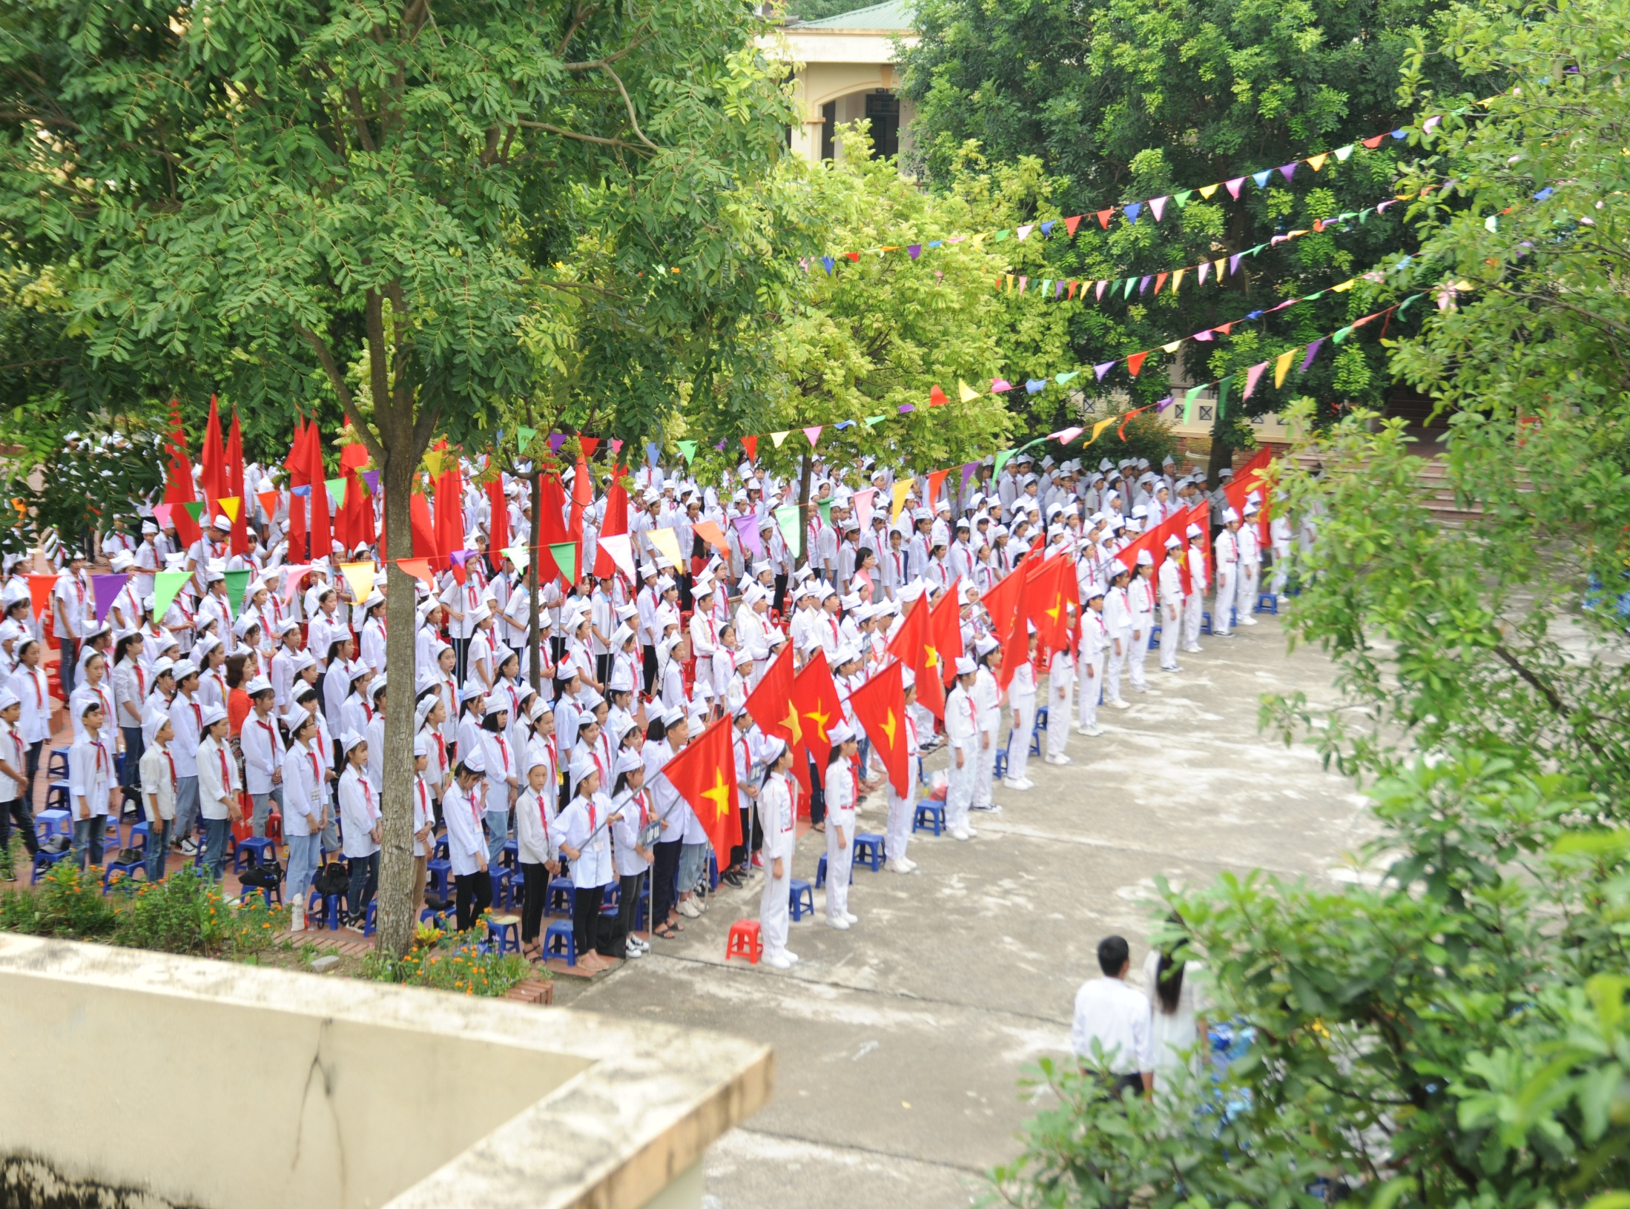
CHÀO MỪNG QUÝ THẦY CÔ
TỔ KHXH VỀ DỰ CHUYÊN ĐỀ:
“DẠY HỌC THEO CHỦ ĐỀ”

Slide 2
CHÀO MỪNG QUÝ THẦY, CÔ TỔ KHXH VỀ DỰ CHUYÊN ĐỀ: “ DẠY HỌC THEO CHỦ ĐỀ”

Slide 3
KIỂM TRA BÀI CŨ
Em hãy nêu vài nét về tác giả Tố Hữu và
hoàn cảnh ra đời của bài thơ “ Khi con tu hú”?
2. Em có nhận xét gì về nhan đề của bài thơ?

Slide 4
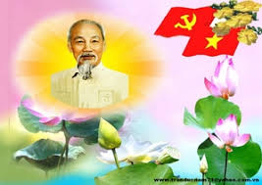
Chủ đề: Thơ Hồ Chí Minh
Tiết: 85
TỨC CẢNH PÁC BÓ
Hồ Chí Minh
-C
I. Đọc- hiểu chú thích:
Tác giả.
Bằng sự hiểu biết của mình, em hãy nêu vài nét về con người và sự nghiệp của Hồ Chí Minh?

Slide 5
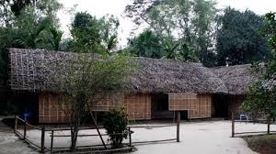
Chủ đề: Thơ Hồ Chí Minh
Tiết: 85
TỨC CẢNH PÁC BÓ
Hồ Chí Minh
-C
I. Đọc- hiểu chú thích:
Tác giả.
- Chủ tịch Hồ Chí Minh(19/5/1890-2/9/1969)
- Sinh tại Làng Sen, xã Kim Liên, huyện Nam Đàn, tỉnh Nghệ An.
- Là “ Anh hùng giải phóng dân tộc, danh nhân văn hóa thế giới”

Slide 6
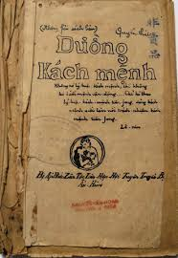
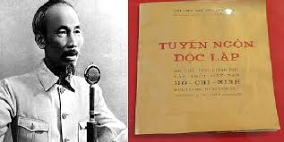
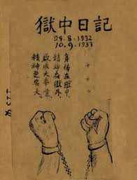
Chủ đề: Thơ Hồ Chí Minh
Tiết: 85
TỨC CẢNH PÁC BÓ
Hồ Chí Minh
-C
I. Đọc- hiểu chú thích:
Tác giả.
- Chủ tịch Hồ Chí Minh(19/5/1890-2/9/1969)
- Sinh tại Làng Sen, xã Kim Liên, huyện Nam Đàn, tỉnh Nghệ An.
- Là “ Anh hùng giải phóng dân tộc, danh nhân văn hóa thế giới”

Slide 7
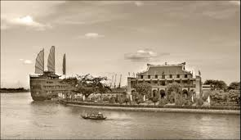
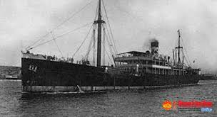
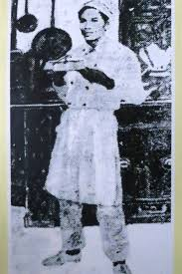
Chủ đề: Thơ Hồ Chí Minh
Tiết: 85
TỨC CẢNH PÁC BÓ
Hồ Chí Minh
-C
I. Đọc- hiểu chú thích:
Tác giả.
- Chủ tịch Hồ Chí Minh(19/5/1890-2/9/1969)
- Sinh tại Làng Sen, xã Kim Liên, huyện Nam Đàn, tỉnh Nghệ An.
- Là “ Anh hùng giải phóng dân tộc, danh nhân văn hóa thế giới”
2. Tác phẩm
- Bài thơ ra đời tháng 2 năm 1941
Bến cảng nhà Rồng Bác ra đi tìm đường cứu nước
Bài thơ được sáng tác trong hoàn cảnh nào?
Con tàu đưa Bác sang Pháp
Công việc đầu tiên
của Bác khi sang Pháp

Slide 8
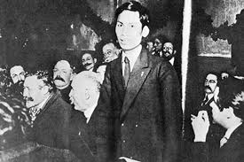
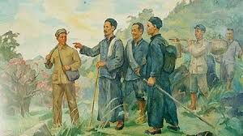
Chủ đề: Thơ Hồ Chí Minh
Tiết: 85
TỨC CẢNH PÁC BÓ
Hồ Chí Minh
-C
I. Đọc- hiểu chú thích:
Tác giả.
- Chủ tịch Hồ Chí Minh(19/5/1890-2/9/1969)
- Sinh tại Làng Sen, xã Kim Liên, huyện Nam Đàn, tỉnh Nghệ An.
- Là “ Anh hùng giải phóng dân tộc, danh nhân văn hóa thế giới”
2. Tác phẩm
- Bài thơ ra đời tháng 2 năm 1941
Bác Hồ tại Đại hội Tours năm 1920
Tháng 2/1941 Bác trở về nước

Slide 9
Chủ đề: Thơ Hồ Chí Minh
Tiết: 85
TỨC CẢNH PÁC BÓ
Hồ Chí Minh
-C
…Ôi sáng xuân nay, Xuân 41
Trắng rừng biên giới nở hoa mơ
Bác về, im lặng, con chim hót
Thánh thót bờ lau vui ngẩn ngơ...
Bác đã về đây, Tổ quốc ơi! Nhớ thương, hòn đất ấm hơi Người Ba mươi năm ấy, chân không nghỉ Mà đến bây giờ mới tới nơi!...
I. Đọc- hiểu chú thích:
Tác giả.
- Chủ tịch Hồ Chí Minh(19/5/1890-2/9/1969)
- Sinh tại Làng Sen, xã Kim Liên, huyện Nam Đàn, tỉnh Nghệ An.
- Là “ Anh hùng giải phóng dân tộc, danh nhân văn hóa thế giới”
2. Tác phẩm
- Bài thơ ra đời tháng 2 năm 1941

Slide 10
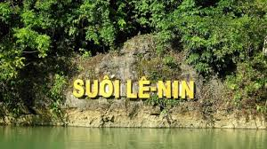
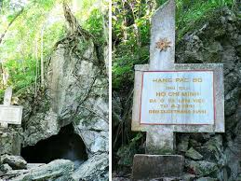
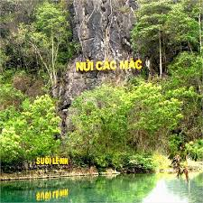
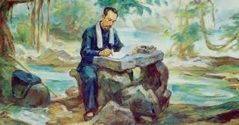
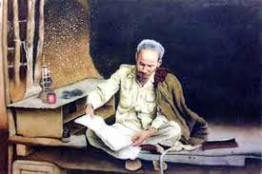
Chủ đề: Thơ Hồ Chí Minh
Tiết: 85
TỨC CẢNH PÁC BÓ
Hồ Chí Minh
-C
I. Đọc- hiểu chú thích:
Tác giả.
- Chủ tịch Hồ Chí Minh(19/5/1890-2/9/1969)
- Sinh tại Làng Sen, xã Kim Liên, huyện Nam Đàn, tỉnh Nghệ An.
- Là “ Anh hùng giải phóng dân tộc, danh nhân văn hóa thế giới”
2. Tác phẩm
- Bài thơ ra đời tháng 2 năm 1941

Slide 11
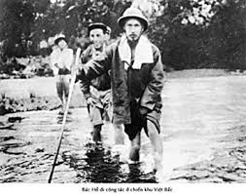
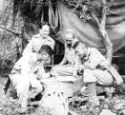
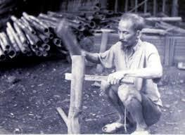
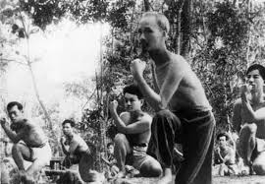
Chủ đề: Thơ Hồ Chí Minh
Tiết: 85
TỨC CẢNH PÁC BÓ
Hồ Chí Minh
-C
I. Đọc- hiểu chú thích:
Tác giả.
- Chủ tịch Hồ Chí Minh(19/5/1890-2/9/1969)
- Sinh tại Làng Sen, xã Kim Liên, huyện Nam Đàn, tỉnh Nghệ An.
- Là “ Anh hùng giải phóng dân tộc, danh nhân văn hóa thế giới”
2. Tác phẩm
- Bài thơ ra đời tháng 2 năm 1941

Slide 12
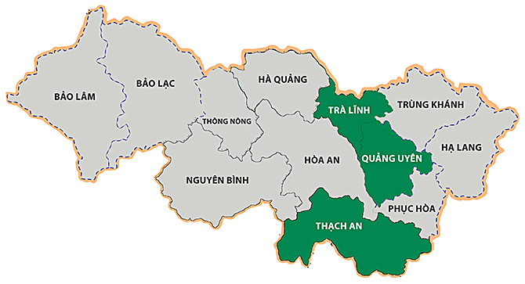
Chủ đề: Thơ Hồ Chí Minh
Tiết: 85
TỨC CẢNH PÁC BÓ
Hồ Chí Minh
-C
- Cao Bằng là tỉnh miền núi, biên giới nằm ở vùng Đông Bắc,
phía Bắc và Đông Bắc giáp Quảng Tây (Trung Quốc), phía
Tây giáp 2 tỉnh Hà Giang và Tuyên Quang, phía Nam giáp 2
Tỉnh Bắc Kạn và Lạng Sơn.
- Tỉnh Cao Bằng có 13 đơn vị hành chính cấp huyện và
tương đương gồm 1 thành phố (Cao Bằng) và 12 huyện
- Tổng diện tích tự nhiên của tỉnh là 6.703,42 km2.
- Dân số toàn tỉnh là 530.341 người (theo điều tra dân số
ngày 01/04/2019) 23,2% dân số sống ở đô thị và
76,8% dân số sống ở nông thôn.
I. Đọc- hiểu chú thích:
Tác giả.
- Chủ tịch Hồ Chí Minh(19/5/1890-2/9/1969)
- Sinh tại Làng Sen, xã Kim Liên, huyện Nam Đàn, tỉnh Nghệ An.
- Là “ Anh hùng giải phóng dân tộc, danh nhân văn hóa thế giới”
2. Tác phẩm
- Bài thơ ra đời tháng 2 năm 1941
Bản đồ hành chính tỉnh Cao Bằng

Slide 13
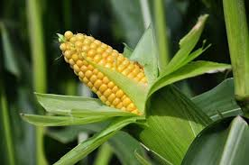
Chủ đề: Thơ Hồ Chí Minh
Tiết: 85
TỨC CẢNH PÁC BÓ
Hồ Chí Minh
-C
I. Đọc- hiểu chú thích:
Tác giả.
- Chủ tịch Hồ Chí Minh(19/5/1890-2/9/1969)
- Sinh tại Làng Sen, xã Kim Liên, huyện Nam Đàn, tỉnh Nghệ An.
- Là “ Anh hùng giải phóng dân tộc, danh nhân văn hóa thế giới”
2. Tác phẩm
- Bài thơ ra đời tháng 2 năm 1941
(1)Bẹ: ngô
3. Từ khó
(2) Sử Đảng: Đây là
lịch sử Đảng cộng sản
Liên Xô, được Bác
dịch vắn tắt để làm
tài liệu học tập cho
cán bộ cách mạng
khi đó

Slide 14
Chủ đề: Thơ Hồ Chí Minh
Tiết: 85
TỨC CẢNH PÁC BÓ
Hồ Chí Minh
-C
I. Đọc- hiểu chú thích:
Tác giả.
- Chủ tịch Hồ Chí Minh(19/5/1890-2/9/1969)
- Sinh tại Làng Sen, xã Kim Liên, huyện Nam Đàn, tỉnh Nghệ An.
- Là “ Anh hùng giải phóng dân tộc, danh nhân văn hóa thế giới”
2. Tác phẩm
- Bài thơ ra đời tháng 2 năm 1941
Phần 1: (3 câu đầu)
Sáng ra bờ suối, tối vào hang,
Cháo bệ rau măng vẫn sẵn sàng.
Bàn đã chông chênh dịch sử Đảng
Cảnh sinh hoạt và công việc của Bác ở Pác Bó
3. Từ khó
4. Thể loại- Bố cục:
Phần 2: (1 câu cuối)
- Thể loại: Thất ngôn tứ tuyệt
Cháo bẹ rau măng vẫn sẵn sàng
+ Khai, thừa, chuyển, hợp.
Cảm nhận của Bác về cuộc đời cách mạng
- Bố cục: 2 phần
1. Câu khai: Mở ra đề tài
2. Câu thừa: Nâng cao,
triển khai ý câu khai.
3. Câu chuyển: Chuyển ý.
4. Câu hợp: Tổng hợp
toàn bộ ý thơ.

Slide 15
Chủ đề: Thơ Hồ Chí Minh
Tiết: 85
TỨC CẢNH PÁC BÓ
Hồ Chí Minh
-C
I. Đọc- hiểu chú thích:
TỨC CẢNH PÁC BÓ
Sáng ra bờ suối, tối vào hang,
Cháo bẹ (1)rau măng vẫn sẵn sàng.
Bàn đá chông chênh dịch sử Đảng(2),
Cuộc đời cách mạng thật là sang.
(Tháng 2 năm 1941)
II. Đọc- tìm hiểu nội dung
1.Cảnh sinh hoạt và làm việc của Bác
ở Pác Bó.

Slide 16
Chủ đề: Thơ Hồ Chí Minh
Tiết: 85
TỨC CẢNH PÁC BÓ
Hồ Chí Minh
I. Đọc- hiểu chú thích:
Tác giả.
2. Tác phẩm
Sáng ra bờ suối, tối vào hang
3. Từ khó
4. Thể loại- Bố cục: (2 phần)
II. Đọc- tìm hiểu nội dung
Nhịp thơ 4/3
1.Cảnh sinh hoạt và làm việc
của Bác ở Pác Bó.
Tạo hai vế sóng đôi
Sáng ra bờ suối, tối vào hang
=> Cuộc sống bí mật nhưng vẫn giữ được nề nếp, quy củ. Thể hiện phong thái ung dung, chủ động của Bác.
Ra >< vào :
Hoạt động
Phép
đối
Sáng >< tối :
Thời gian
Suối >< hang :
Không gian
Tác giả sử dụng biện pháp nghệ thuật gì? Biện pháp nghệ thuật đó có tác dụng gì?
Sáng ra bờ suối >< Tối vào hang :
Vế câu
Diễn tả sự nhịp nhàng về nền nếp
sinh hoạt của Bác ở Pác Bó .

Slide 17
Chủ đề: Thơ Hồ Chí Minh
Tiết: 85
TỨC CẢNH PÁC BÓ
Hồ Chí Minh
I. Đọc- hiểu chú thích:
Cháo bẹ rau măng vẫn sẵn sàng
II. Đọc- tìm hiểu nội dung
1.Cảnh sinh hoạt và làm việc
của Bác ở Pác Bó.
Có ý kiến cho rằng câu thơ: “Cháo bẹ rau măng vẫn sẵn sàng” có ba cách hiểu:
A. Cháo bẹ, rau măng lúc nào cũng đầy đủ, có sẵn.
B. Dù ăn cháo bẹ, rau măng rất khổ nhưng tinh thần vẫn sẵn sàng.
C. Cả hai cách trên
Theo em, hiểu như thế nào phù hợp với tinh thần của bài thơ hơn ?
Sáng ra bờ suối, tối vào hang
=> Cuộc sống bí mật nhưng vẫn giữ được nề nếp, quy củ. Thể hiện phong thái ung dung, chủ động của Bác.
A
Cháo bẹ rau măng vẫn sẵn sàng
=>Lương thực, thực phẩm, thức ăn, luôn sẵn
Có đầy đủ, dồi dào(đến mức dư thừa)
cách nói hóm hỉnh, vui đùa của Bác.
Thể hiện tinh thần lạc quan vượt lên trên
hoàn cảnh của Bác.
A.Cách hiểu thứ nhất, sự sẵn sàng của con người
vẫn hiện diện nhưng ẩn đằng sau là cách nói đùa
vui, hóm hỉnh rất Hồ Chí Minh.
Cụm từ “ Vẫn sẵn sàng” thể hiện tư tưởng của Bác như thế nào?

Slide 18
Chủ đề: Thơ Hồ Chí Minh
Tiết: 85
TỨC CẢNH PÁC BÓ
Hồ Chí Minh
I. Đọc- hiểu chú thích:
Bàn đã chông chênh dịch sử Đảng
II. Đọc- tìm hiểu nội dung
1.Cảnh sinh hoạt và làm việc
của Bác ở Pác Bó.
-Từ láy tạo hình: “Chông chênh”
Sáng ra bờ suối, tối vào hang
-Nghệ thuật đối :
*Đối ý :
Điều kiện làm việc > < công việc
khó khăn > < trọng đại
* Đối thanh :
Thanh bằng >< Thanh trắc
“chông chênh” “ dịch sử Đảng”
=> Cuộc sống bí mật nhưng vẫn giữ được nề nếp, quy củ. Thể hiện phong thái ung dung, chủ động của Bác.
Cháo bẹ rau măng vẫn sẵn sàng
=>Lương thực, thực phẩm, thức ăn, luôn sẵn
Có đầy đủ, dồi dào(đến mức dư thừa)
cách nói hóm hỉnh, vui đùa của Bác.
Thể hiện tinh thần lạc quan vượt lên trên
hoàn cảnh của Bác.
Bàn đá chông chênh dịch sử Đảng
- Từ láy tạo hình “chông chênh” (không vững chắc, không bằng phẳng)=> Nguy hiểm
Nghệ thuật đối:
+ Đối ý: Điều kiện làm việc khó khăn tạm
bợ >< ( công việc trọng đại).
+Đối thanh: thanh bằng( chông chênh ><
Thanh trắc (dịch sử Đảng).
Tác giả sử dụng biện pháp nghệ thuật gì? Biện pháp nghệ thuật đó có tác dụng gì?
=>Hình tượng người chiến sĩ cách mạng vừa
chân thực vừa lớn lao, vững vàng, ung dung,
làm chủ công việc dù trong hoàn cảnh nào.

Slide 19
Chủ đề: Thơ Hồ Chí Minh
Tiết: 85
TỨC CẢNH PÁC BÓ
Hồ Chí Minh
I. Đọc- hiểu chú thích:
II. Đọc- tìm hiểu nội dung
Qua 3 câu thơ, con người cách mạng của Bác hiện lên như thế nào ?
1.Cảnh sinh hoạt và làm việc
của Bác ở Pác Bó.
Sáng ra bờ suối, tối vào hang
Cháo bẹ rau măng vẫn sẵn sàng
Bàn đá chông chênh dịch sử Đảng
=>Bác yêu thiên nhiên, yêu công việc
cách mạng luôn làm chủ cuộc sống
trong bất kỳ hoàn cảnh nào .

Slide 20
Chủ đề: Thơ Hồ Chí Minh
Tiết: 85
TỨC CẢNH PÁC BÓ
Hồ Chí Minh
I. Đọc- hiểu chú thích:
II. Đọc- tìm hiểu nội dung
1.Cảnh sinh hoạt và làm việc
của Bác ở Pác Bó.
“Thú lâm tuyền” của Bác
có gì khác với người xưa?
Sáng ra bờ suối, tối vào hang
Cháo bẹ rau măng vẫn sẵn sàng
Bàn đá chông chênh dịch sử Đảng
=>Bác yêu thiên nhiên, yêu công việc
cách mạng luôn làm chủ cuộc sống
trong bất kỳ hoàn cảnh nào .
Ng­ười x­ưa: +Th­ưởng thøc thiªn nhiªn, L¸nh ®êi. | B¸c: +Th­ưởng thøc thiªn nhiªn lµm c¸ch m¹ng.
=> Èn sÜ | => ChiÕn sÜ

Slide 21
Chủ đề: Thơ Hồ Chí Minh
Tiết: 85
TỨC CẢNH PÁC BÓ
Hồ Chí Minh
I. Đọc- hiểu chú thích:
Cuộc đời cách mạng thật là sang.
II. Đọc- tìm hiểu nội dung
1.Cảnh sinh hoạt và làm việc
của Bác ở Pác Bó.
Có ý kiến cho rằng: Chữ “sang” kết thúc bài thơ có thể coi là “chữ thần” là “nhãn tự ”, đã kêt tinh toả sáng tinh thần toàn bài. Em hiểu từ “sang” như thế nào?
2. Cảm nghĩ của Bác về cuộc đời cách mạng
Cuộc đời cách mạng thật là sang
- Sang: sang trọng, giàu có cao quý, đẹp
đẽ thể hiện cảm giác hài lòng, vui thích.
-> Niềm vui thích thật sự khi sống giữa núi rừng, phong thái ung dung, tầm vóc lớn lao, niềm say mê cách mạng của HỒ CHÍ MINH
sang trọng, cao sang, là một cách nghĩ,
một lối sống, một quan niệm .
Sang
Vượt lên trên gian khổ , chỉ có cháo bẹ,
rau măng, chỉ có bàn đá chông chênh...
Sang vì được làm việc trên tổ quốc mình,
tin tưởng vào con đường cách mạng,
vì lý tưởng, vì đời sống tâm hồn phong phú,
vì sự ung dung tự tại.
thể hiện một lối sống, một quan niệm
nhân sinh của một người có nhân cách
cao cả.

Slide 22
Chủ đề: Thơ Hồ Chí Minh
Tiết: 85
TỨC CẢNH PÁC BÓ
Hồ Chí Minh
I. Đọc- hiểu chú thích:
Cuộc đời cách mạng thật là sang.
II. Đọc- tìm hiểu nội dung
1.Cảnh sinh hoạt và làm việc
của Bác ở Pác Bó.
Niềm vui trước cái “sang”của một cuộc sống đầy gian khổ cho ta hiểu thêm vẻ đẹp nào trong cách sống của Bác ?
2. Cảm nghĩ của Bác về cuộc đời cách mạng
Cuộc đời cách mạng thật là sang
- Sang: sang trọng, giàu có cao quý, đẹp
đẽ thể hiện cảm giác hài lòng, vui thích.
-> Niềm vui thích thật sự khi sống giữa núi rừng, phong thái ung dung, tầm vóc lớn lao, niềm say mê cách mạng của HỒ CHÍ MINH
thể hiện một lối sống, một quan niệm
nhân sinh của một người có nhân cách
cao cả.

Slide 23
Chủ đề: Thơ Hồ Chí Minh
Tiết: 85
TỨC CẢNH PÁC BÓ
Hồ Chí Minh
I. Đọc- hiểu chú thích:
II. Đọc- tìm hiểu nội dung
Em hãy chỉ ra sự kết hợp hai yếu tố cổ điển và hiện đại trong bài thơ?
1.Cảnh sinh hoạt và làm việc
của Bác ở Pác Bó.
2. Cảm nghĩ của Bác về cuộc đời cách mạng
Cuộc đời cách mạng thật là sang
- Sang: sang trọng, giàu có cao quý, đẹp
đẽ thể hiện cảm giác hài lòng, vui thích.
TỨC CẢNH PÁC BÓ
-> Niềm vui thích thật sự khi sống giữa núi rừng, phong thái ung dung, tầm vóc lớn lao, niềm say mê cách mạng của HỒ CHÍ MINH
CỔ ĐIỂN
Đề tài
Thi liệu
Thể thơ
Thú lâm tuyền
......
HIỆN ĐẠI
Cảm xúc CM
Lạc quan CM
Giọng diệu
Ngôn ngữ
....
PHONG CÁCH HỒ CHÍ MINH

Slide 24
Chủ đề: Thơ Hồ Chí Minh
Tiết: 85
TỨC CẢNH PÁC BÓ
Hồ Chí Minh
I. Đọc- hiểu chú thích:
II. Đọc- tìm hiểu nội dung
1.Cảnh sinh hoạt và làm việc
của Bác ở Pác Bó.
2. Cảm nghĩ của Bác về cuộc đời cách mạng
Cuộc đời cách mạng thật là sang
- Sang: sang trọng, giàu có cao quý, đẹp
đẽ thể hiện cảm giác hài lòng, vui thích.
-> Niềm vui thích thật sự khi sống giữa núi rừng, phong thái ung dung, tầm vóc lớn lao, niềm say mê cách mạng của HỒ CHÍ MINH

Slide 25
Chủ đề: Thơ Hồ Chí Minh
Tiết: 85
TỨC CẢNH PÁC BÓ
Hồ Chí Minh
I. Đọc- hiểu chú thích:
1. Tác giả
2. Tác phẩm
3. Từ khó
4. Thể loại- bố cục
II. Đọc- tìm hiểu nội dung
1.Cảnh sinh hoạt và làm việc
của Bác ở Pác Bó.
2. Cảm nghĩ của Bác về cuộc đời cách mạng
III. Tổng kết
1. Nghệ thuật
- Thể thơ thất ngôn tứ tuyệt.
- Giọng thơ vui đùa hóm hỉnh.
- Nghệ thuật đối: đối thanh, đối ý.
2. Nội dung
- Bài thơ thể hiện tinh thần lạc quan, phong thái
ung dung của Bác trong cuộc sống cách mạng
đầy gian khổ ở Pác Bó .
- Sự hòa hợp với thiên nhiên, vui với công việc
cách mạng là niềm vui lớn của Bác.

Slide 26
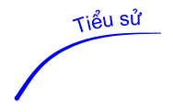
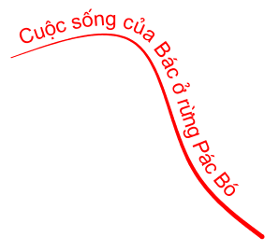
Chủ đề: Thơ Hồ Chí Minh
Tiết: 85
TỨC CẢNH PÁC BÓ
Hồ Chí Minh

Slide 27
HƯỚNG DẪN TỰ HỌC:
- Về nhà học thuộc lòng bài thơ, nắm vững những nội dung đã tìm hiểu trong tiết học.
- So sánh, đối chiếu hình thức nghệ thuật của bài thơ với một bài thơ tứ tuyệt tự chọn
Soạn bài: Câu cầu khiến
+ Đọc, tìm hiểu ngữ liệu để bước đầu nắm được đặc điểm hình thức và chức năng của câu cầu khiến.
+ Chuẩn bị trước bài luyện tập 1,2,3,4 trang 31,32,33 SGK.

